Slide 1
Социальный мир по теме «Что такое профессия?»
Выполнила:
воспитатель Чудайкина Е.Д.

Slide 2
Цель: расширять представления детей о профессиях людей, их значимость в обществе.
Задачи:
Показать значение трудовой деятельности в жизни человека;
Развивать воображение и коммуникативные способности;
Упражнять детей в умении определять название профессии по названиям действий.

Slide 3
Текст слайда

Slide 4
Текст слайда

Slide 5
Беседа по вопросам:
Что такое профессия?
Какие профессии вы знаете?
Кем работают ваши родители?
Какие предметы используют в своей работе ваши родители?

Slide 6
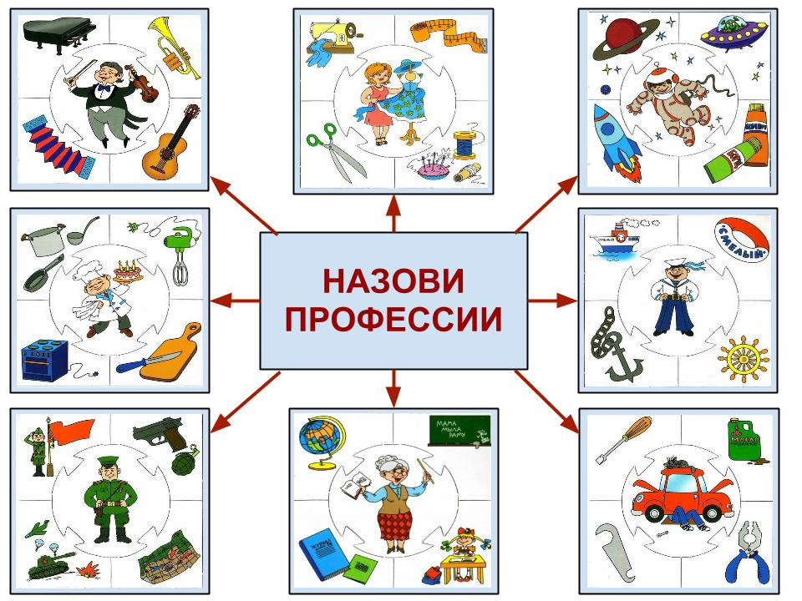
Дидактическая игра «Назови профессии»

Slide 7
Физминутка «Мы в профессии играли»
Мы в профессии играли –
В миг мы лётчиками стали!
В самолёте полетали
И шофёрами вдруг стали!
Руль теперь у нас в руках -
Быстро едим по горам!
А теперь на стройке мы,
Кладём ровно кирпичи.
Раз - кирпич и два, и три –
Строим дом мы, посмотри!
Вот закончена игра,
Снова сесть нам всем пора.

Slide 8
Загадки с продолжением на тему «Мамины профессии»
Тёплые вещи быстро и тихо
Шьёт для детишек мама- … (портниха).
Зубки больные без всяких уколов
Вылечит мама – … (врач-стоматолог).
В детском саду очень много занятий.
Мама там няня и … (воспитатель).
Вкусной колбаски достала с витрины
Мама, она – … (продавец магазина).
Плюшки и булочки кушать спешите!
Их испекла нам мама- … (кондитер).

